Slide 1
Sistemas Operacionais
Swapping: troca de processos
Eduardo Furlan Miranda
2025-05-03
Baseado em: BARBOSA, C. da S. Sistemas Operacionais. Londrina: EDE SA, 2018. ISBN 978-85-522-1177-8.

Slide 2
O Cenário de RAM Insuficiente
Em sistemas com memória RAM insuficiente para conter todos os processos ativos
É necessário que processos permaneçam em disco
Processos são trazidos dinamicamente para a memória
Execução somente quando necessário

Slide 3
Métodos para Gerenciamento de Memória
Troca de Processos (Swapping)
Memória Principal (Paginação)
  Estudaremos na Seção 4.3.
  A paginação divide a memória em partições para execução eficiente
Ambos lidam com a situação de memória principal insuficiente

Slide 4
Swapping: Conceito Básico
O Swapping é a troca de processos
Realizado quando não há memória principal suficiente
Um programa é totalmente carregado na memória principal
Os demais programas aguardam em disco

Slide 5
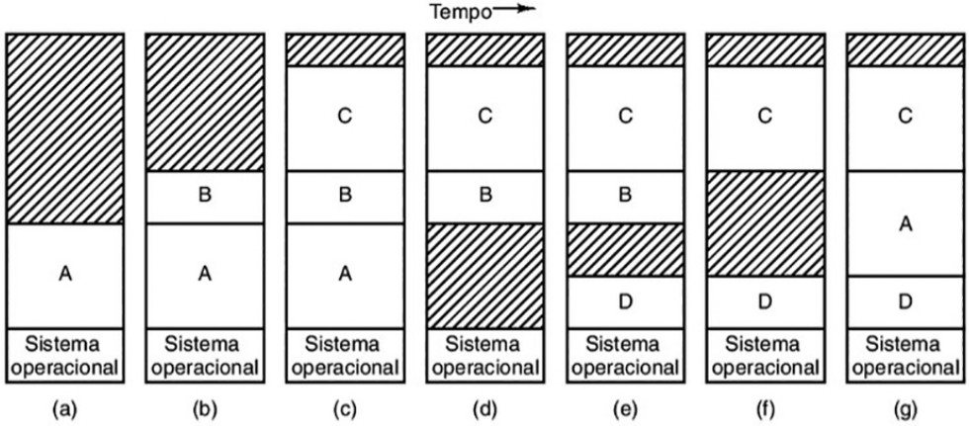
Processo - memória - disco

Slide 6
Como o Swapping Funciona
O gerenciador de memória seleciona um processo inteiro
O processo é carregado para a memória
É executado por um tempo determinado
Assim que o tempo finaliza, o processo retorna para o disco

Slide 7
Exemplo Prático de Swapping
Imagine usar navegador e editor de texto
Com muitos programas abertos, trocar entre eles causa lentidão
Navegador (em execução) é levado para o disco
Editor de texto (no disco) é trazido para a memória

Slide 8
Vantagens do Swapping
Permite maior compartilhamento da memória principal
Melhora a utilização dos recursos do sistema computacional
Evita que os programas travem quando a RAM é insuficiente

Slide 9
Desvantagens do Swapping
Aumenta o custo operacional de entrada/saída (I/O)
Com pouca RAM, o sistema pode dedicar-se ao swapping
  Deixa de realizar tarefas mais críticas
  Torna-se ineficiente
É um método lento
  O HD é muito mais lento que a memória RAM
Não deve ser usado como solução para falta de memória RAM

Slide 10
Área de Troca (Swap Space)
Utiliza uma partição do HD como área de troca
O sistema pode armazenar áreas de memória que não estão sendo usadas
No Windows, é um arquivo chamado PAGEFILE.SYS
No Linux, é uma partição específica ou um arquivo

Slide 11
Impacto do Swap no Desempenho
Quanto mais o swap é utilizado, mais lento o computador fica
O processador precisa procurar informações no disco (lento)
A memória RAM auxilia o processador com dados frequentes
Aumentar a memória RAM permite que mais processos executem diretamente nela

Slide 12
Multiprogramação com Partições Variáveis
Esquema conhecido como alocação particionada dinâmica
Ajusta dinamicamente o tamanho das partições
Cada processo utiliza apenas o espaço necessário
  Não acontece a fragmentação interna
Pode ocorrer a fragmentação externa
  Pequenos espaços livres entre processos

Slide 13
Partições Variáveis
Vantagens
  Flexibilidade (não preso a número fixo de partições)
  Melhor utilização da memória
Desvantagens
  Impacta o gerenciamento das trocas de processos
  Impacta alocação e liberação de memória
A compactação de memória pode resolver fragmentação externa
  Agrupa espaços vazios
  É muito cara e consome tempo de processamento

Slide 14
Gerenciamento de Memória com Alocação Dinâmica
Necessário quando processos consomem mais memória dinamicamente
Dois métodos principais
  Mapa de Bits
  Listas Encadeadas

Slide 15
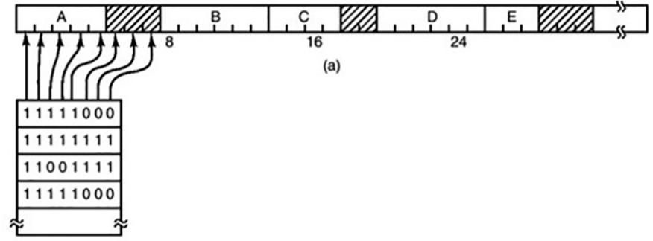
Gerenciamento com Mapa de Bits
Memória dividida em unidades de alocação
Cada unidade tem um bit associado no mapa
  Bit 1: unidade ocupada
  Bit 0: unidade livre
Vantagem: simplicidade do gerenciamento
Desvantagem: lento para procurar sequências consecutivas de unidades livres

Slide 16
Gerenciamento com Listas Encadeadas
Mantém uma lista encadeada de segmentos alocados e livres
Cada elemento descreve um segmento
  Indica se é livre (H) ou alocado (P)
  Endereço de início e tamanho
  Ponteiro para o próximo elemento
Vantagem: lista ordenada por endereço facilita atualização rápida

Slide 17
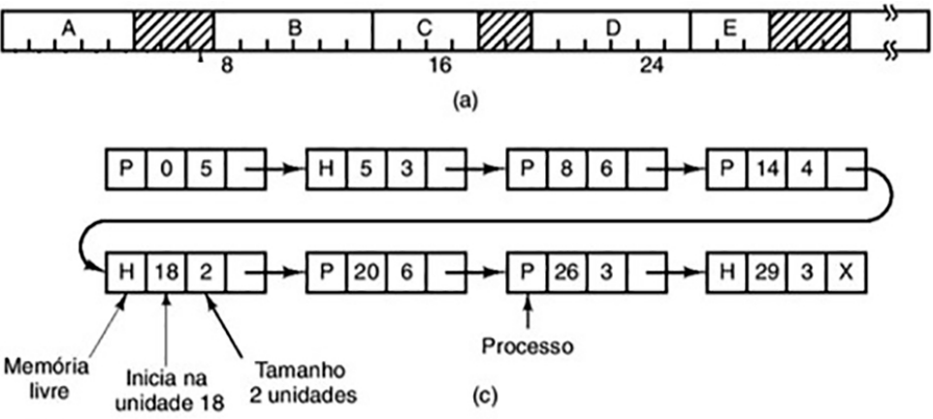

Slide 18
Algoritmos de Alocação (Troca de Processos)
Definem em qual área livre os processos serão executados
Utilizados com métodos como Listas Encadeadas
Objetivo: reduzir ou evitar a fragmentação externa
Alguns algoritmos comuns são: First Fit, Next Fit, Best Fit, Worst Fit, Quick Fit

Slide 19
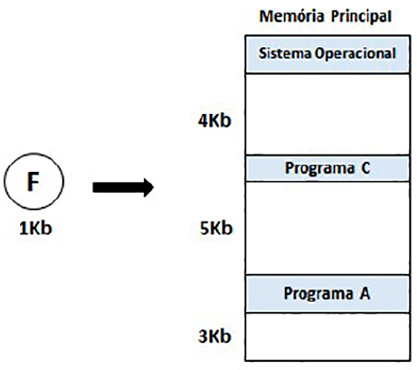
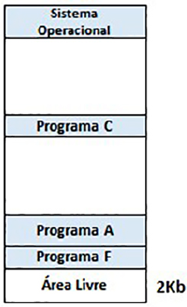
Best Fit

Slide 20
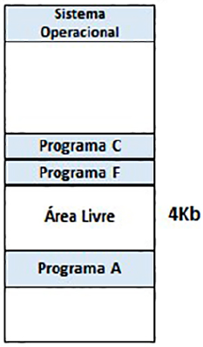
Worst Fit

Slide 21
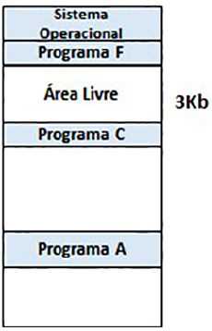
First Fit

Slide 22
Algoritmo First Fit e Next Fit
First Fit (Primeiro que Couber)
  Mais simples e com menor consumo de recursos
  Procura o primeiro segmento livre grande o suficiente
Next Fit (Próximo que Couber)
  Variação do First Fit
  A busca pelo segmento livre continua de onde parou na última alocação

Slide 23
Algoritmo Best Fit e Worst Fit
Best Fit (Melhor que Couber)
  Percorre toda a lista de segmentos livres
  Escolhe o menor segmento livre que seja suficiente para o processo
Worst Fit (Pior que Couber)
  Escolhe o maior segmento de memória disponível
  Objetivo: Deixar um segmento restante grande para ser útil
  Simulações mostram que não é uma boa ideia geral

Slide 24
Algoritmo Quick Fit e Escolha da Estratégia
Quick Fit (Mais Rápido que Couber)
  Algoritmo rápido
  Mantém listas separadas para tamanhos de segmentos mais solicitados
A escolha da estratégia (algoritmo) depende de fatores
  Tamanho dos processos executados
  Áreas livres disponíveis
First Fit e Best Fit podem causar fragmentação externa
Best Fit é recomendado para agilidade na busca por melhor partição

Slide 25
Conclusão: Swapping e Desempenho
Swapping é uma técnica para lidar com pouca RAM, mas é lento devido ao discoo
Se o swap é usado constantemente, a máquina ficará lenta
A solução para a lentidão frequente do swap é adquirir mais memória RAM
  Reduz o uso do swap.
Nem sempre adicionar RAM resolve tudo (HD e CPU também influenciam)
O tamanho da área de swap também pode ser ajustado

